Slide 1

Deficitul bugetar și
Politica Bugetar-Fiscală a Republicii Moldova pentru 2027
PhD Veaceslav Ioniță
Economist IDIS Viitorul
08 Septembrie 2026
PhD Veaceslav Ioniță

Slide 2
Obiectivele și Instrumentele de bază a Politicii Bugetar-Fiscale 2027
Obiectivele de bază
  Reducerea Deficitului bugetar
  Creșterea investițiilor publice
Instrumentele de bază:
  Revizuirea și reducerea facilităților fiscale (ex. TVA la cote reduse sau cota zero)
  Creșterea poverii fiscale, pe anumite segmente de produse și servicii (ex. majorarea taxelor pentru vicii)
  Identificarea de noi surse de venit și segmente ne-impozitate (ex. comerț on-line)
PhD Veaceslav Ioniță

Slide 3
Deficitul Bugetar, provocare de bază a politicii bugetar-fiscale

Slide 4
PhD Veaceslav Ioniță

Slide 5
PhD Veaceslav Ioniță

Slide 6
PhD Veaceslav Ioniță

Slide 7
PhD Veaceslav Ioniță

Slide 8
Obiectivul pe termen mediu: Deficit Bugetar sub 3% din PIB
La valoarea anului 2026 înseamnă reducerea deficitului cu 9,4 miliarde lei
În 6 ani am cheltuit peste limita de sus, 11% din PIB, echivalentul a 41,4 miliarde lei la valoarea anului 2026
PhD Veaceslav Ioniță

Slide 9
PhD Veaceslav Ioniță

Slide 10
PhD Veaceslav Ioniță

Slide 11
PhD Veaceslav Ioniță

Slide 12
PhD Veaceslav Ioniță

Slide 13
Gestionarea deficitului bugetar
PhD Veaceslav Ioniță

Slide 14
Granturi ultimile 9 luni - 775 mil lei, precedentele 9 luni – 4.3 miliarde lei
PhD Veaceslav Ioniță

Slide 15
PhD Veaceslav Ioniță

Slide 16
PhD Veaceslav Ioniță

Slide 17
PhD Veaceslav Ioniță

Slide 18
Formarea Bugetului Public Național din granturi, împrumuturi externe și împrumuturi interne
PhD Veaceslav Ioniță

Slide 19
PhD Veaceslav Ioniță

Slide 20
PhD Veaceslav Ioniță

Slide 21
PhD Veaceslav Ioniță

Slide 22
PhD Veaceslav Ioniță

Slide 23
PhD Veaceslav Ioniță

Slide 24
PhD Veaceslav Ioniță

Slide 25
Creșterea investițiilor capitale obiectivul major pe termen mediu și lung
PhD Veaceslav Ioniță

Slide 26
PhD Veaceslav Ioniță

Slide 27
NOTĂ: Pentru depășirea decalajului de dezvoltare între Moldova și minimul din UE, avem nevoie de investiții anuale echivalent a 7-10% din PIB, sau 26-38 miliarde lei la valoarea leului din 2026
PhD Veaceslav Ioniță

Slide 28
Facilitățile fiscale, sau utilizarea ne-transparentă a Bugetului Public
Facilități fiscale sau cheltuieli fiscale?
Date din raportul IDIS Viitorul din 2021: Facilitățile Fiscale în Republica Moldova și impactul lor asupra Bugetului Public național
PhD Veaceslav Ioniță

Slide 29
HCC Nr. 34 din 29.07.2016. privind Raportul auditului de conformitate asociat auditului de performanță al sistemului facilităților fiscale și vamale
Valoarea facilităților fiscale și vamale acordate de stat pentru anii 2011-2015 (a celor cuantificate și raportate de administratori) este echivalentă cu aproximativ 57,4 mlrd.lei.
Doar pentru anul 2015 suma acestora este de circa 14,7 mlrd.lei, ceea ce constituie peste 48,0% din cheltuielile bugetului de stat executate în același an (30,1 mlrd.lei), fiind cel mai înalt nivel din ultimii 5 ani.
Circa 50 tipuri de facilități fiscale și vamale sînt aplicate constant pentru o perioadă mai mare de 19 ani, fără a fi operate modificări, revizuiri sau ajustări de rigoare.
Creșterea continuă a volumului facilităților fiscale și vamale în ultimii 5 ani se datorează extinderii spectrului facilităților acordate, care, la finele anului 2015, au constituit 105 tipuri de scutiri de taxe și impozite.
PhD Veaceslav Ioniță

Slide 30
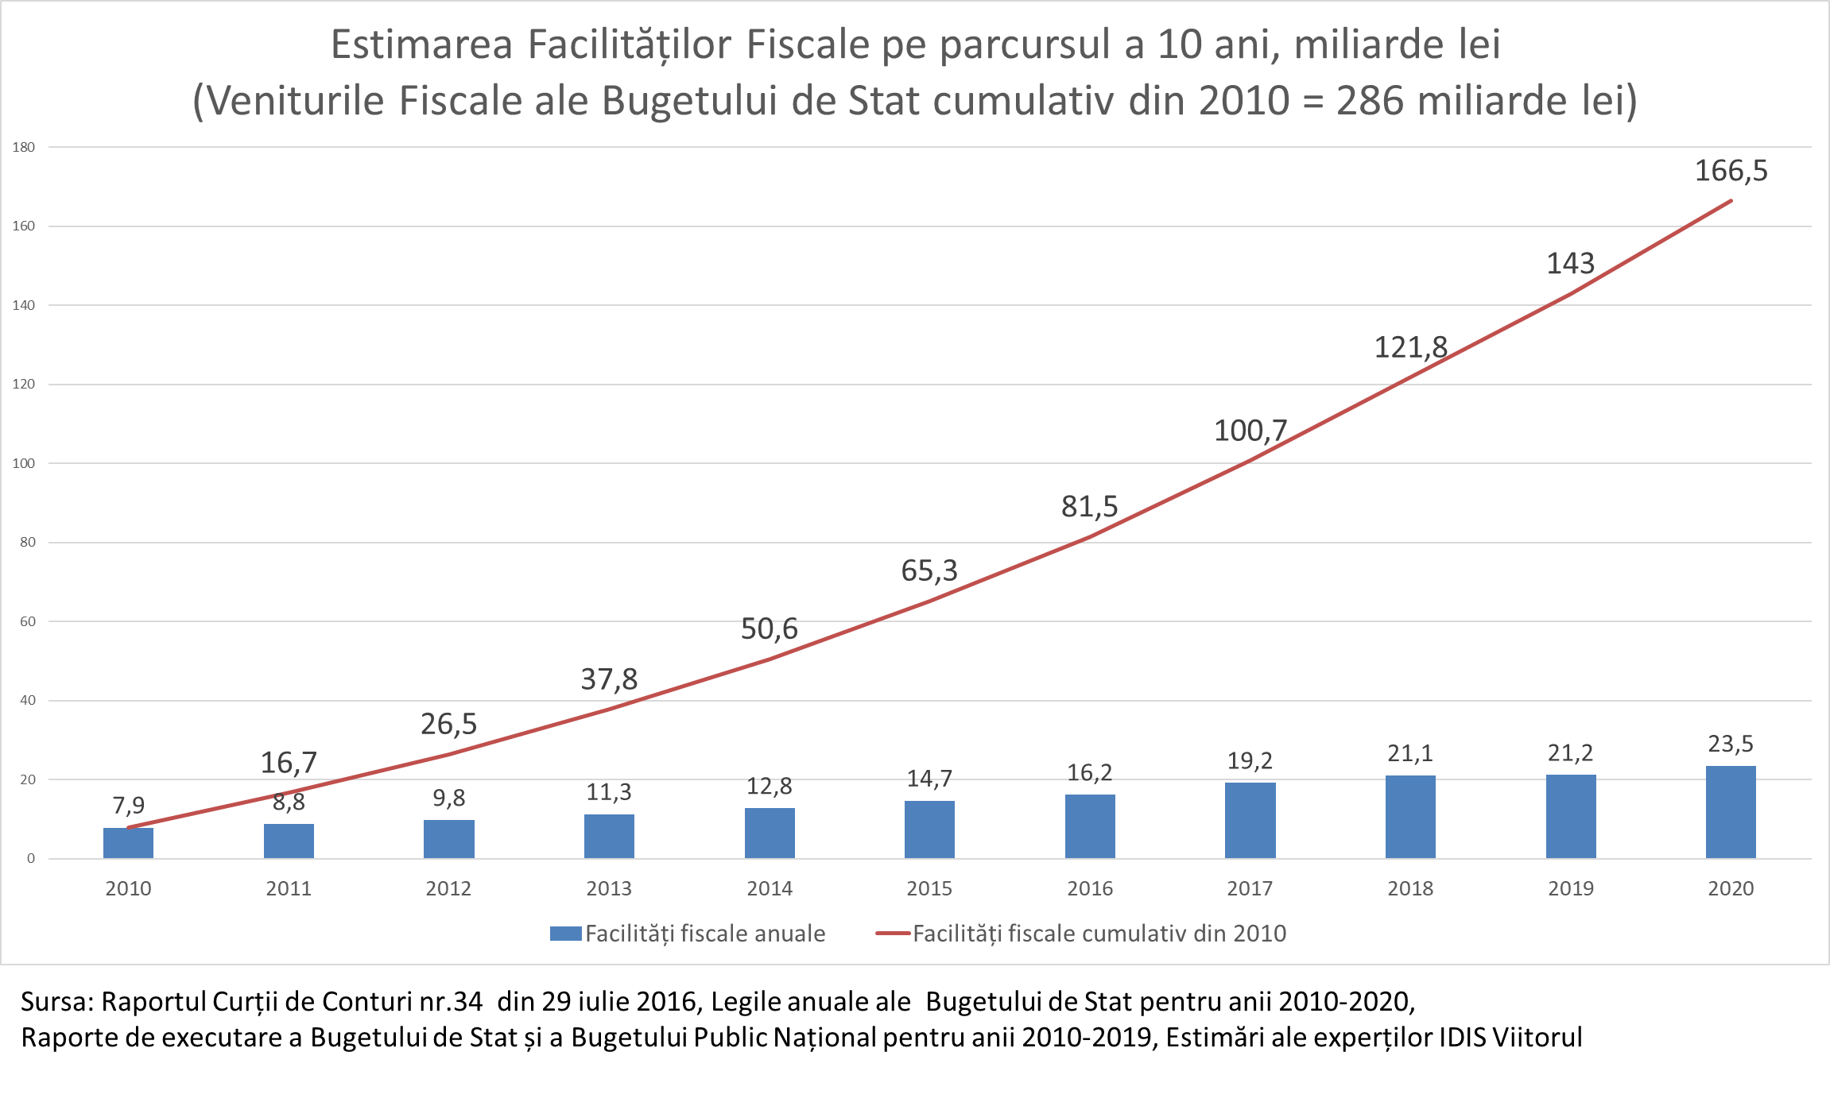
PhD Veaceslav Ioniță

Slide 31
Uniformizarea sau diversificarea TVA
PhD Veaceslav Ioniță

Slide 32
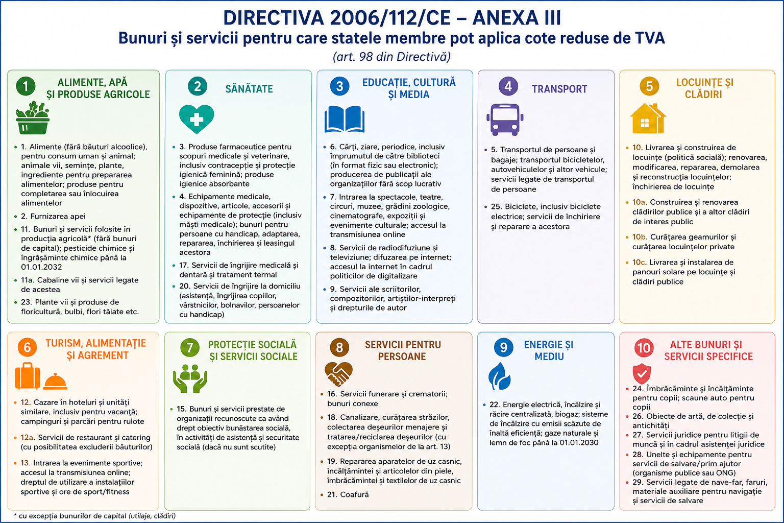
PhD Veaceslav Ioniță

Slide 33
Comerțul on-line o sursă importantă de venit
PhD Veaceslav Ioniță

Slide 34
PhD Veaceslav Ioniță

Slide 35
PhD Veaceslav Ioniță

Slide 36
Comentarii la propunerile guvernului
PhD Veaceslav Ioniță

Slide 37

PhD Veaceslav Ioniță

Slide 38

Moldovenii cheltuie pentru jocurile de noroc 11-12 miliarde lei anual
PhD Veaceslav Ioniță

Slide 39

Anual moldovenii procură țigări de circa 8 miliarde lei, dintre care impozitele constituie 6,2 miliarde lei și există loc de majorare cu 1 miliard lei supliemntar
PhD Veaceslav Ioniță

Slide 40
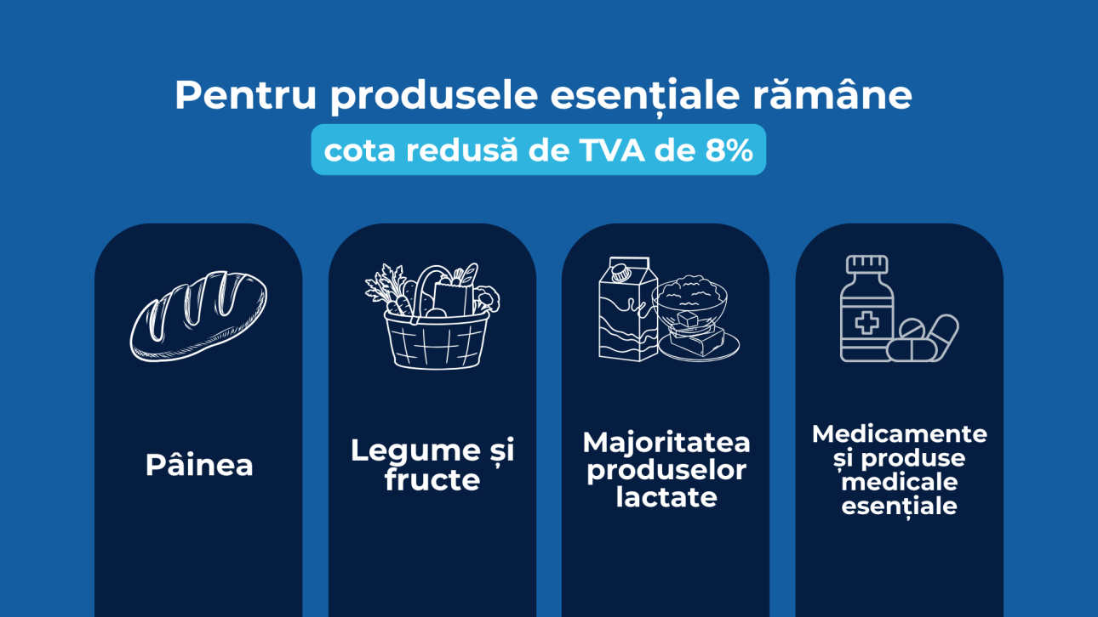
PhD Veaceslav Ioniță

Slide 41
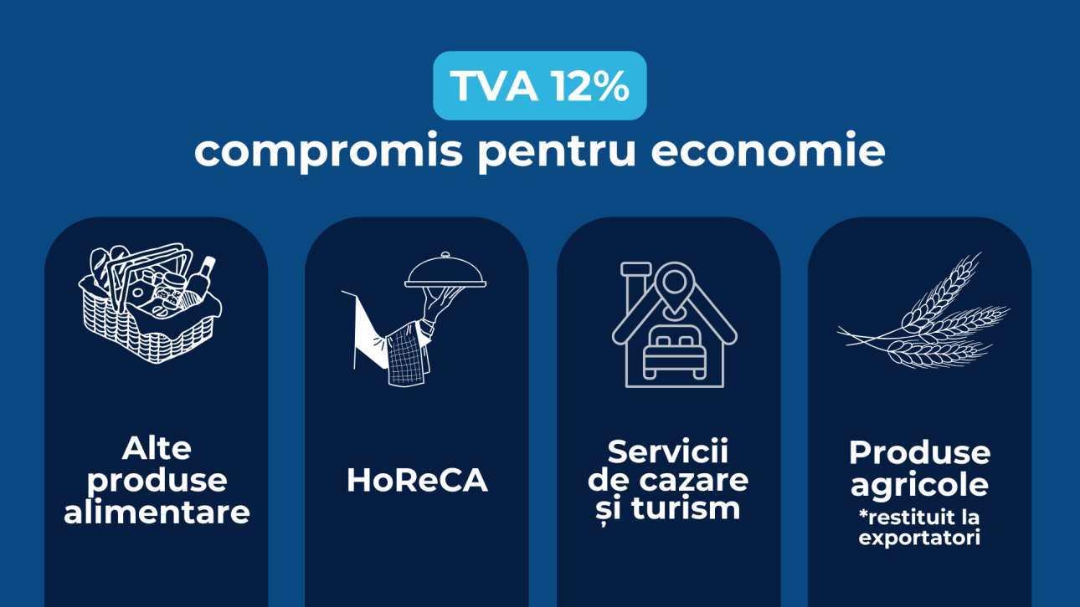
PhD Veaceslav Ioniță

Slide 42

PhD Veaceslav Ioniță

Slide 43

PhD Veaceslav Ioniță

Slide 44
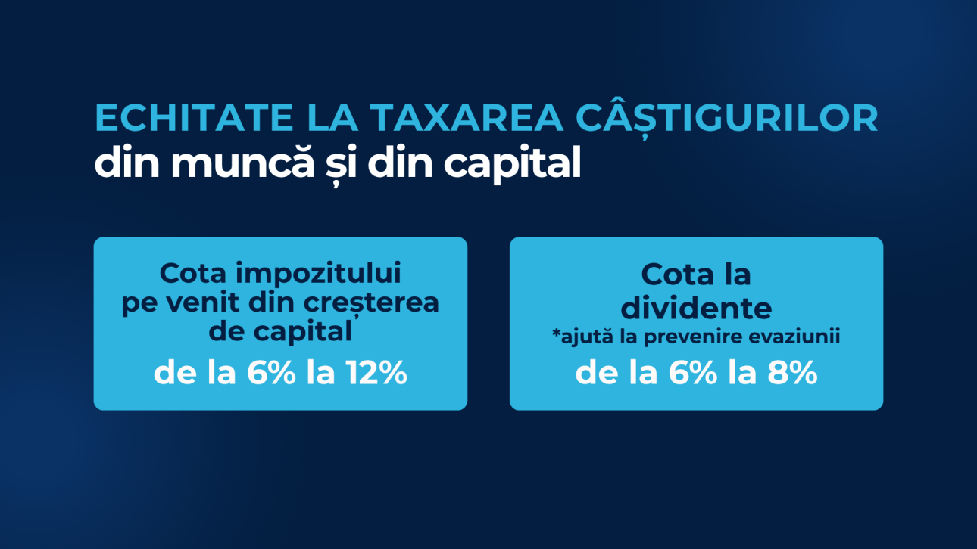
PhD Veaceslav Ioniță

Slide 45

PhD Veaceslav Ioniță

